Slide 1
Špeciálna základná škola s VJM, Rimavská Sobota Magyar Tannyelvű Speciális Alapiskola , Rimaszombat Praktická škola Családi nevelés - Rodinná výchova 2019/2020

Slide 2
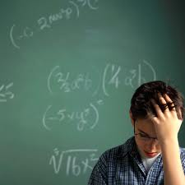
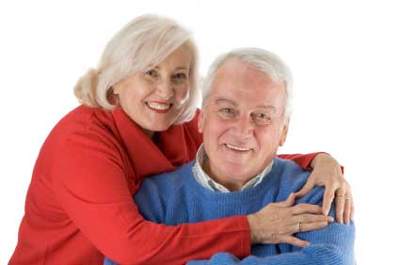
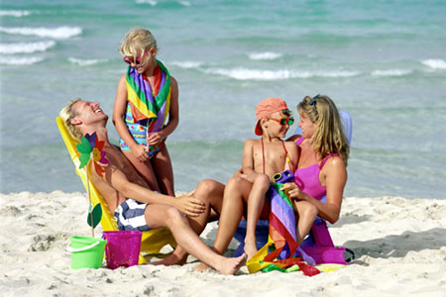
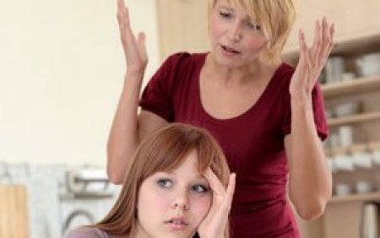
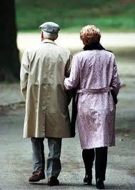
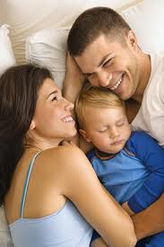
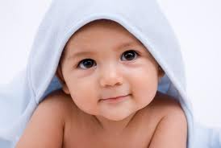
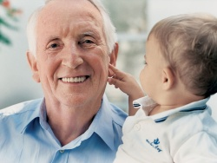
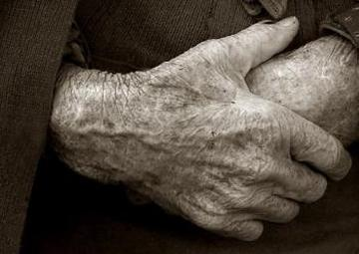
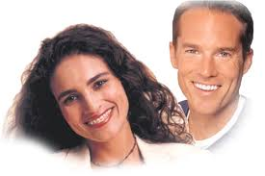
Az emberi élet időszakai
Minden életkornak megvan a varázsa ☺

Slide 3
Az ember szervezete megfogantatásától egészen haláláig változik.
Az öregedés folyamata megállíthatatlan, már a születést követően azonnal elkezdődik.
Átlagéletkorok: nők 74 év
férfiak 67 év
Az öregedés folyamatát befolyásolják az örökletes hajlamok, az egészségi állapot és az életmód is.

Slide 4
Az emberi élet korszakai:
Újszülöttkor
Csecsemőkor
Kisdedkor
Óvodáskor
Kisiskoláskor
Serdülőkor
Ifjúkor
Felnőttkor
Érettkor
Középkor
Idős kor
Aggkor

Slide 5
újszülöttkor
Az élet első hónapja
A gyermek még nem sok mindent érzékel.
Elsősorban a szopási és védekező reflexek érvényesülnek.
Már megkezdődik az anyához való érzelmi kötődés.

Slide 6
Csecsemőkor
Az 1. év végéig tart.
A táplálék meghatározó része az anyatej.
Jellemző a gyors testi és lelki fejlődés.
Megjelennek az első tejfogak.

Slide 7
Korai gyermekkor - kisdedkor
Az 3. év végéig tart.
Fejlődnek a mozgási képességek.
Megindul a beszéd.
A tejfogak áttörnek.

Slide 8
Óvodáskor - első gyermekkor
6 éves korig tart.
Jelentősen megváltoznak a testméretek, elsősorban a végtagok nyúlnak meg.
Szellemi fejlődés rohamosan felgyorsul.
Közösségbe való vágyakozás.

Slide 9
Kisiskoláskor második gyermekkor
10 éves korig tart.
Megváltoznak, kikerekednek a testformák.
Megjelennek az állandó fogak.
Nagy szellemi fejlődés időszaka.
A fiúknál általában tovább tart (10-12 év)

Slide 10
Serdülőkor – Pubertáskor
15 éves korig
A lányoknál kb. 2 évvel korábban elkezdődik (10-11 év)
Megkezdődik az ivarmirigyek működése
Kialakul a másodlagos nemi jelleg
Felgyorsul a növekedés – kamaszkor.

Slide 11
LÁNYOK
 | Nemi érés kezdete (8-11 éves kor) | Menstruáció jelentkezése (11-16 éves kor) | Nemi érés ideje (16-17 éves kor)
Másodlagos nemi jellegek | Az emlőbimbó és a szeméremszőrzet fejlődésnek indul | Az emlők és a szőrzet fejlődése intenzívvé válik | Az emlő és a szőrzet fejlődése befejeződik
Nemi szervek | A nemi szervek növekedése megindul | A nemi szervek növekedése befejeződik | A nemi szervek kifejlett állapotban
Nemi szervek működése | Nincs | Megjelenik a menstruáció (a ciklus rendszertelenül, de elkezd működni) | A menstruáció ciklikussága szabályossá válik
Alkat | A nőiesedés megindul, a testsúly gyarapodik | A nőies alkat kifejezetté válik: kerekded formák, csípő, mellek | Kialakulnak az érett nőre jellemző testarányok
Testhossz változásai | A testmagasság változása fokozott | A testmagasság változása maximális | A testmagasság növekedése lelassul

Slide 12
FIÚK
 | Nemi érés kezdete (10-12 éves kor) | Pollúció (éjszakai magömlés) megjelenése (13-16 éves kor) | Nemi érés ideje (16-20 éves kor)
Nemi szervek állapota | A külső nemi szervek növekedése megindul | A nemi szervek növekedése erőteljes | A nemi szervek fejlődése befejeződik
Másodlagos nemi jellegek | Megjelenik a szeméremszőrzet | Megjelenik a hónaljszőrzet | Megjelenik a testszőrzet, a bajusz
Alkati változások | Elkezdődik a férfias alkat kialakulása | Szembetűnő az ádámcsutka megjelenése, a hang mutálása, az izomzat erősödik (széles váll) | A végleges férfias alkat kialakul, az izomzat elnyeri végső formáját
Nemi szervek működése | Valójában még csak a dülmirigy működik | Merevedés (erekció) éjszakai magömlés időszaka | Szabályos, érett ondósejtek az ondófolyadékban (ejakulátumban)
Testhossz növekedése | A test csontjai fokozott növekedésnek indulnak | Maximális a növekedés, főleg a csöves csontokban | Lassan leáll a csontok növekedése, és kialakul a végleges testnagyság

Slide 13
ifjúkor
18 éves korig
Folytatódik a másodlagos nemi jelleg kifejlődése.
Fejlődik a gondolkodás ☺ és az érzelemvilág.
A növekedés üteme fokozott.

Slide 14
Felnőttkor Az érettkor első szakasza
30 éves korig
Az ember eléri fizikai teljesítőképessége csúcsát.
Keresi helyét a társadalomban.
Családot alapít.

Slide 15
Érettkor
45 éves korig
A legnagyobb munkateljesítmény.
Tapasztalatok kamatoztatása.

Slide 16
Középkor
60 éves korig
A nőknél véget ér a menstruáció (változókorszak – menopauza)
Megkezdődik az öregedés folyamata.
Szociális változás – nyugdíj.

Slide 17
Idős kor
75 éves korig
Csökken a testi és szellemi energia.
A bőr elveszíti rugalmasságát.
A szervek és a szövetek zsugorodni kezdenek.
Csontok ritkulnak.
Elbutulás kezdete.

Slide 18
Aggkor
75 éves felett
Folytatódik a testi és szellemi leépülés.
Gyengül a szervek működése.

